Slide 1
ИББД
Лекция 3

Slide 2
Название данного слайда
Аномалии операций с данными
Виды аномалий операций с данными:
Аномалия вставки
Аномалия удаления
Аномалия обновления
Аномалия выборки

Slide 3
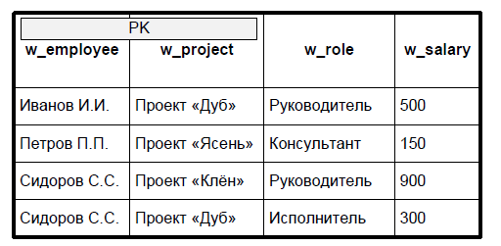
Название данного слайда
Примеры аномалий

Slide 4
Название данного слайда
Метод нормальных форм
Классический метод проектирования реляционных баз данных.
Основан на анализе функциональных зависимостей (ФЗ) между атрибутами отношений.
Функциональные зависимости описывают устойчивые отношения между объектами и их свойствами в рассматриваемой предметной области.

Slide 5
Название данного слайда
Зависимости между атрибутами
Атрибут В функционально зависит от атрибута А, если каждому значению А соответствует в точности одно значение В.
каждому рейсу соответствует определенное время вылета;
для каждого пилота, даты и времени вылета возможен только один рейс;
на определенный день и рейс назначается определенный пилот.
Пилот | Рейс | Дата вылета | Время вылета
Иванов | 100 | 08.07.2017 | 10:20
Иванов | 102 | 09.07.2017 | 13:30
Исаев | 90 | 07.07.2017 | 6:00
Исаев | 100 | 11.07.2017 | 10:20
Исаев | 103 | 10.07.2017 | 19:30
Петров | 100 | 12.07.2017 | 10:20
Петров | 102 | 11.07.2017 | 13:30
Фролов | 90 | 08.07.2017 | 6:00
Фролов | 90 | 12.07.2017 | 6:00
Фролов | 104 | 14.07.2017 | 13:30
Вопросы:
1) кто от кого ФЗ?
2) что можно взять в качестве ключа?

Slide 6
Ответ на пример
"Время_вылета" функционально зависим от "Рейс": "Рейс" -> "Время_{} вылета" ;
"Рейс" функционально зависим от {"Пилот", "Дата_вылета", "Время_вылета"}: {"Пилот", "Дата_вылета", "Время_вылета"} -> "Рейс" ;
"Пилот" функционально зависим от {"Рейс", "Дата_вылета"}: {"Рейс", "Дата_вылета"} -> "Пилот".

Slide 7
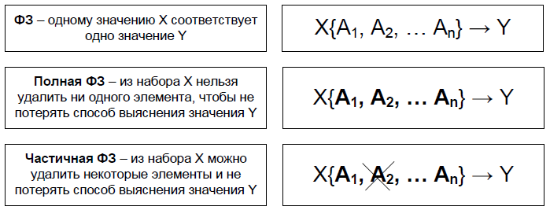
Зависимости между атрибутами

Slide 8
Название данного слайда
1НФ
Определение 1: отношение находится в 1НФ, если все его атрибуты являются простыми (имеют единственное значение). Исходное отношение всегда находится в 1НФ.
Определение 2: Переменная отношения находится в первой нормальной форме тогда и только тогда, когда в любом допустимом значении отношения каждый его кортеж содержит только одно значение для каждого из атрибутов
Таблица 1 - НЕнормализованная форма (НЕ 1НФ)
Таблица 2 - нормализованное отношение (1НФ)
Сотрудник* | Номер телефона
Иванов И. И. | 283-56-82 390-57-34
Петров П. П. | 708-62-34
Сотрудник* | Номер телефона
Иванов И. И. | 283-56-82
Иванов И. И. | 390-57-34
Петров П. П. | 708-62-34

Slide 9
Название данного слайда
2НФ
Определение 1: отношение находится во 2НФ, если оно находится в 1НФ и каждый неключевой атрибут функционально полно зависит от первичного ключа (составного).
Определение 2: переменная отношения находится во второй нормальной форме тогда и только тогда, когда она находится в первой нормальной форме и каждый неключевой атрибут неприводимо зависит от её потенциального ключа.
Таблица 4 - Сотрудники
Сотрудник* | Должность* | Зарплата
Гришин | Кладовщик | 20000
Васильев | Программист | 40000
Иванов | Кладовщик | 25000
Таблица 3 - НЕнормализованное отношение (НЕ 2НФ)
Сотрудник* | Должность* | Зарплата | Наличие компьютера
Гришин | Кладовщик | 20000 | Нет
Васильев | Программист | 40000 | Есть
Иванов | Кладовщик | 25000 | Нет
Таблица 5 - Наличие компьютера
Должность* | Наличие компьютера
Кладовщик | Нет
Программист | Есть

Slide 10
Название данного слайда
3НФ
Определение 1: отношение находится в ЗНФ, если оно находится в 2НФ и каждый неключевой атрибут нетранзитивно зависит от первичного ключа.
Определение 2: отношение находится в ЗНФ в том и только в том случае, если все неключевые атрибуты отношения взаимно независимы и полностью зависят от первичного ключа.
Таблица 7 - Отделы
Таблица 6 - НЕнормализованное отношение (НЕ 3НФ)
Отдел* | Телефон
Бухгалтерия | 11-22-33
Снабжение | 44-55-66
Сотрудник* | Отдел | Телефон
Гришин | Бухгалтерия | 11-22-33
Васильев | Бухгалтерия | 11-22-33
Петров | Снабжение | 44-55-66
Таблица 8 - Сотрудники
Сотрудник* | Отдел
Гришин | Бухгалтерия
Васильев | Бухгалтерия
Петров | Снабжение

Slide 11
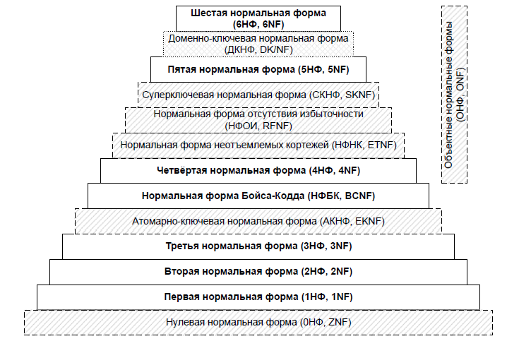
Название данного слайда
Нормальные формы

Slide 12
Индексы
Индекс — специальная структура базы данных, используемая для ускорения поиска записей и физического доступа к записям.
Преимущества использования индексов:
размер индексов меньше размера индексированных данных;
структура индексов оптимизирована для выполнения операций
поиска;
Недостатки:
когда индексов много, они занимают ощутимый объём оперативной памяти;
наличие индексов ощутимо замедляет операции модификации данных

Slide 13
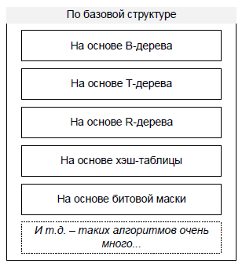
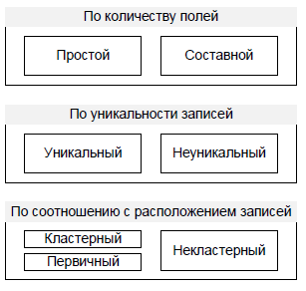
Разновидности индексов

Slide 14
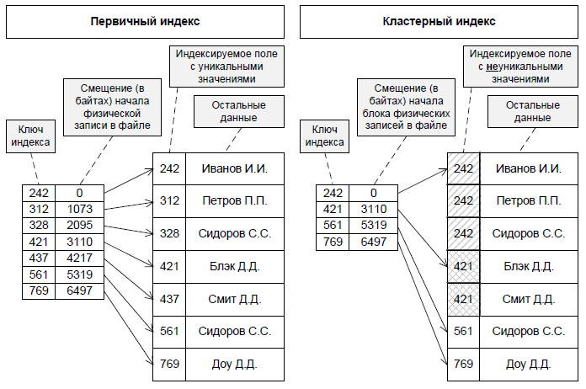
Кластерный индекс

Slide 15
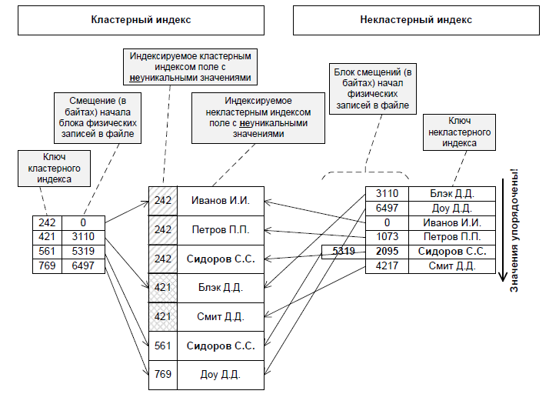
Некластерный индекс

Slide 16
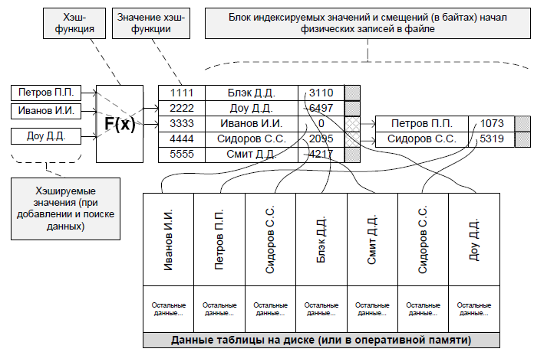
Базовая структура индексов

Slide 17
Метод «сущность-связь»
Метод «сущность-связь» основывается на одноименной инфологической модели, которая также получила название Entity Relationship или модель ER-диаграмм. Основными понятиями этой модели являются:
сущность;
атрибут сущности;
ключ сущности;
связь между сущностями;
степень связи;
класс принадлежности экземпляров сущности;
диаграммы ЕR -типа.

Slide 18
Степень связи и класс принадлежности
Степень связи является характеристикой связи между сущностями, которая может быть типа: 1:1, 1:М, М:1, М:М (где 1 - один (-), а М - много (⋗)).
Класс принадлежности сущности может быть: обязательным ( | ) и необязательным ( ).
Класс принадлежности сущности является обязательным, если все экземпляры этой сущности обязательно участвуют в рассматриваемой связи, в противном случае класс принадлежности сущности является необязательным.

Slide 19

1 правило
Правило 1. Если степень бинарной связи 1:1 и класс принадлежности обеих сущностей обязательный, то формируется одно отношение. Первичным ключом этого отношения может быть ключ любой из двух сущностей.

Slide 20

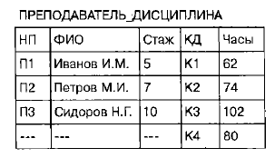
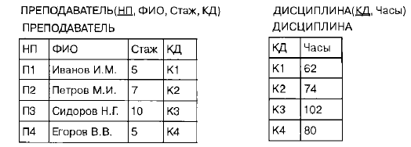
2 правило
Правило 2. Если степень связи 1:1 и класс принадлежности одной сущности обязательный, а второй - необязательный, то под каждую из сущностей формируется по отношению с первичными ключами, являющимися ключами соответствующих сущностей. Далее к отношению, сущность которого имеет обязательный класс принадлежности, добавляется в качестве атрибута ключ сущности с необязательным классом принадлежности.

Slide 21

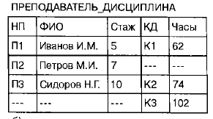
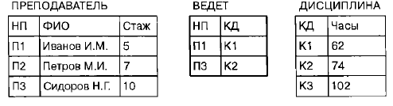
3 правило
Правило 3. Если степень связи 1:1 и класс принадлежности обеих сущностей является необязательным, то необходимо использовать три отношения. Два отношения соответствуют связываемым сущностям, ключи которых являются первичными в этих отношениях. Третье отношение является связным между первыми двумя, поэтому его ключ объединяет ключевые атрибуты связываемых отношений.

Slide 22
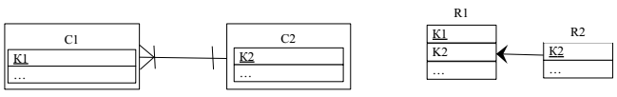
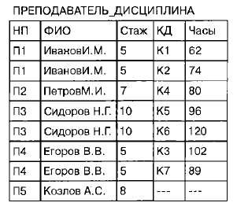
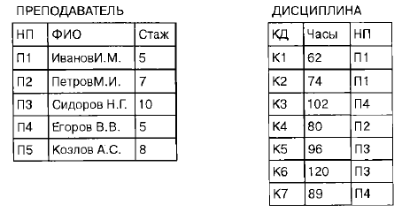
4 правило
Правило 4. Если степень связи между сущностями 1:М (или М:1) и класс принадлежности М-связной сущности обязательный, то достаточно формирование двух отношений (по одному на каждую из сущностей). При этом первичными ключами этих отношений являются ключи их сущностей. Кроме того, ключ 1-связной сущности добавляется как атрибут (внешний ключ) в отношение, соответствующее М-связной сущности.

Slide 23
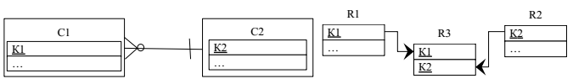
5 правило
Правило 5. Если степень связи 1:М (М:1) и класс принадлежности М-связной сущности является необязательным, то необходимо формирование трех отношений. Два отношения соответствуют связываемым сущностям, ключи которых являются первичными в этих отношениях. Третье отношение является связным между первыми двумя (его ключ объединяет ключевые атрибуты связываемых отношений).

Slide 24
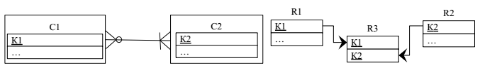
6 правило
Правило 6. Если степень связи М:М, то независимо от класса принадлежности сущностей формируются три отношения. Два отношения соответствуют связываемым сущностям и их ключи являются первичными ключами этих отношений. Третье отношение является связным между первыми двумя, а его ключ объединяет ключевые атрибуты связываемых отношений.

Slide 25
ИББД
Синтаксис SQL

Slide 26
Название данного слайда
Язык SQL
-средства манипулирования данными (Data Manipulation Language, DML);
- средства определения данных (Data Definition Language, DDL);
-расширения, предусмотренные стандартом, но не входящие в основное ядро языка;
-дополнительные средства, обеспечивающие описание особенностей, специфических для конкретной СУБД.

Slide 27
Название данного слайда
Простые типы данных
- Целые числа (integer(4 байта))
- Вещественные числа (real, double precision)
- Десятичные числа (decimal, numeric)
- Строки фиксированной длины (char)
- Строки переменной длины (varchar, tex)
- Дата (date)
- Время суток (time)
- Отметки времени (timestamp)
- Логический тип (boolean)

Slide 28
Название данного слайда
Основные конструкции и синтаксис
Оператор SQL = вид оператора + clause (предложение)
Например:
SELECT current_date;
current_date
--------------
2023-02-15 (1 row)

Slide 29

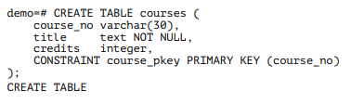

Название данного слайда
Описание данных
ALTER TABLE my_table ALTER COLUMN my_column TYPE BIGINT;
ALTER TABLE table_name DROP COLUMN column_name;
NOT NULL
UNIQUE
PRIMARY KEY
FOREIGN KEY
CHECK
ALTER TABLE имя_таблицы ADD COLUMN имя_столбца тип_данных;

Slide 30
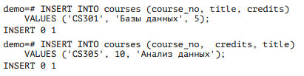

Название данного слайда
Заполнение таблиц

Slide 31
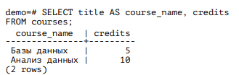
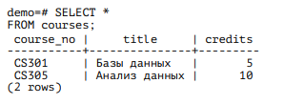
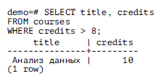
Название данного слайда
Чтение данных

Slide 32


Название данного слайда
Модификация и удаление данных

Slide 33


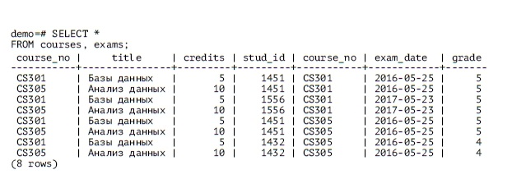
Название данного слайда
Запросы к нескольким таблицам

Slide 34
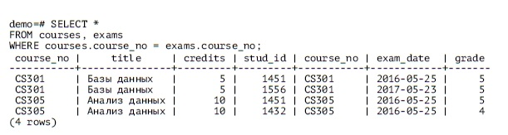
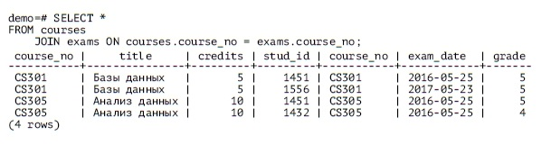
Название данного слайда
Запросы к нескольким таблицам с учетом внешнего ключа

Slide 35
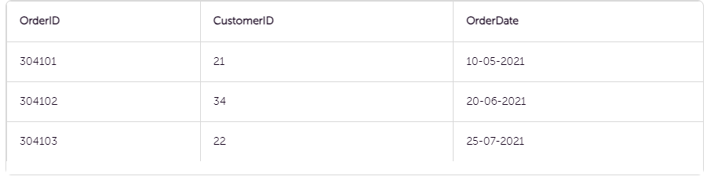
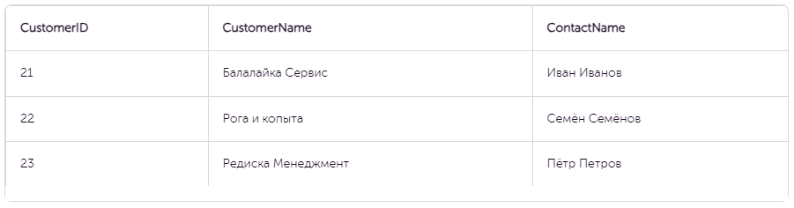
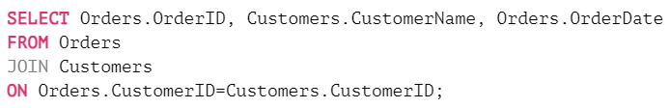
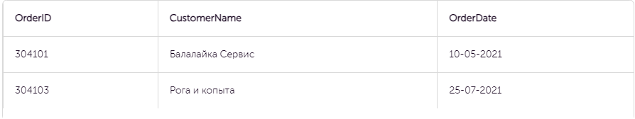
Объединение таблиц. JOIN и INNER JOIN

Slide 36
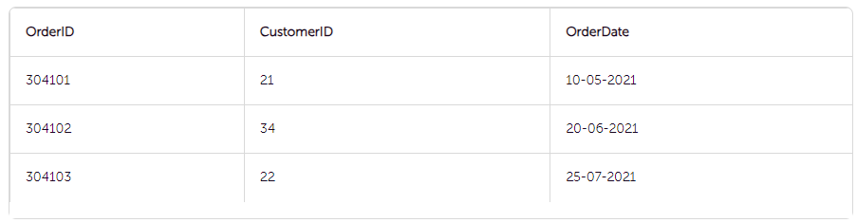
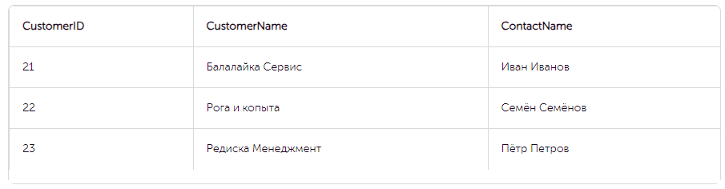
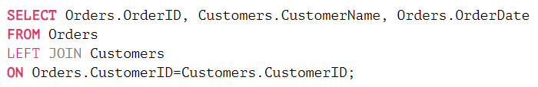
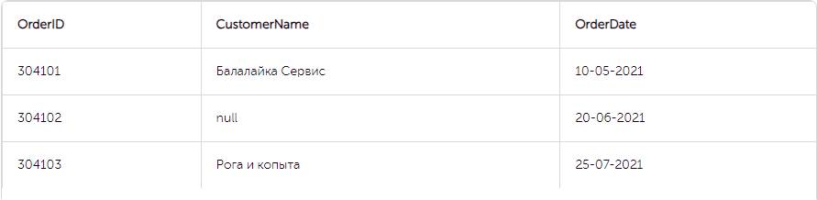
Объединение таблиц. LEFT JOIN и LEFT OUTER JOIN

Slide 37
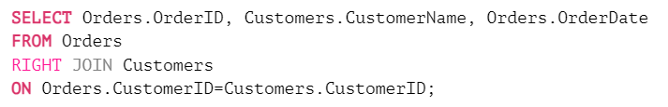
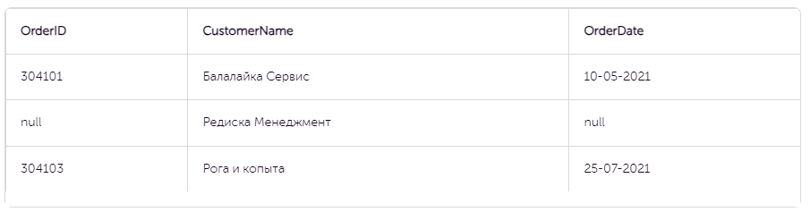
Объединение таблиц. RIGHT JOIN и RIGHT OUTER JOIN

Slide 38
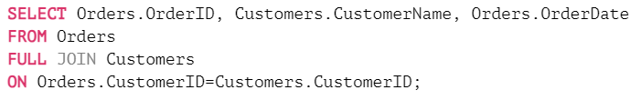
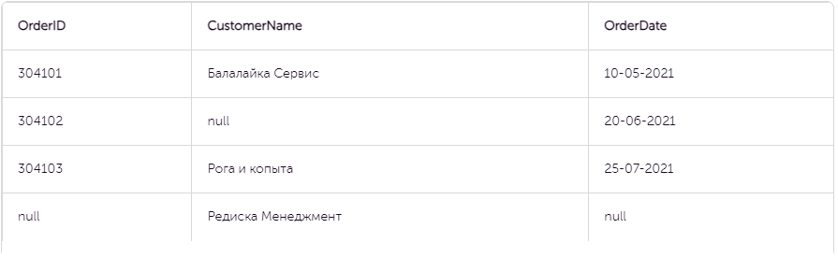
Объединение таблиц. FULL JOIN и FULL OUTER JOIN

